Slide 1


12 сентября 2013 г.
Генеральный партнер – Группа компаний «ИЗОБУД»

Slide 2

Организаторы республиканского семинара и выставки:
Государственный комитет по науке и технологиям Республики Беларусь
ГУ «Белорусский институт системного анализа и информационного обеспечения научно-технической сферы»
Министерство архитектуры и строительства Республики Беларусь
12 сентября 2013 года Республиканский семинар и выставка «Новые строительные технологии и материалы»

Slide 3
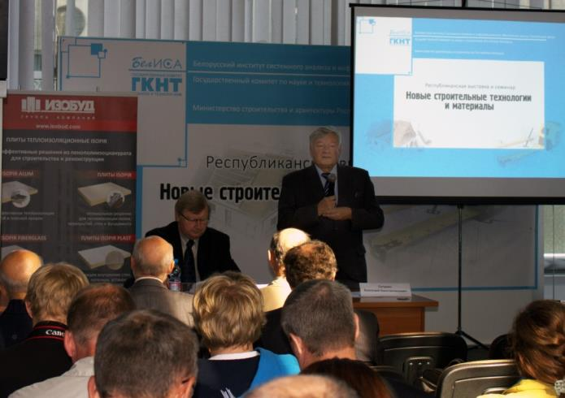
Цель республиканского семинара и выставки:
Содействие расширению рынка потребителей инновационных технологий
Развитие сотрудничества в области новых строительных технологий и инновационных разработок
Стимулирование инновационной активности в сфере строительных технологий
Приветственное слово к участникам семинара заместителя директора
по научной работе БелИСА
Сутурина А.К.
12 сентября 2013 года Республиканский семинар и выставка «Новые строительные технологии и материалы»

Slide 4
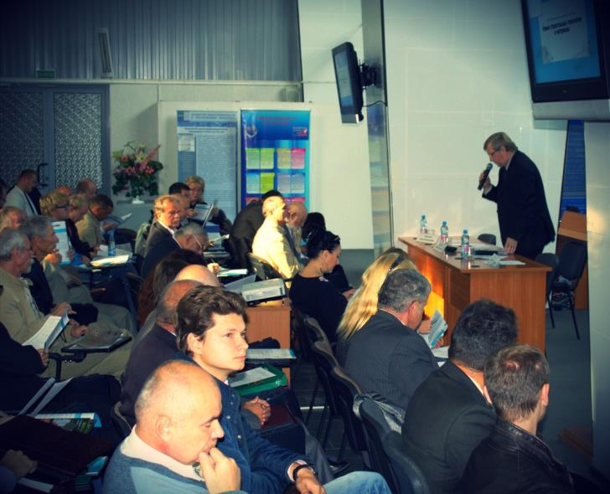
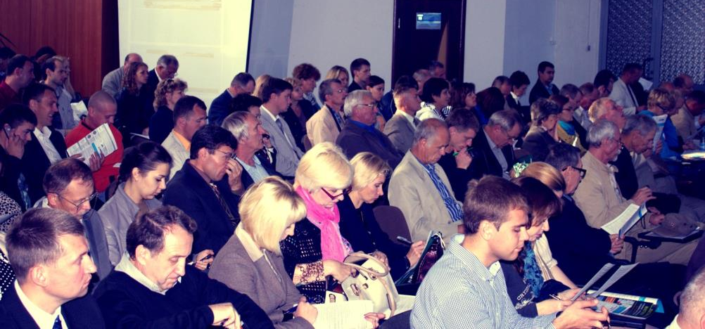
Приветственное слово к участникам республиканского семинара «Новые строительные технологии и материалы» от заведующего Консультационно-методическим центром ГКНТ
Кратенка В.Е.

Slide 5
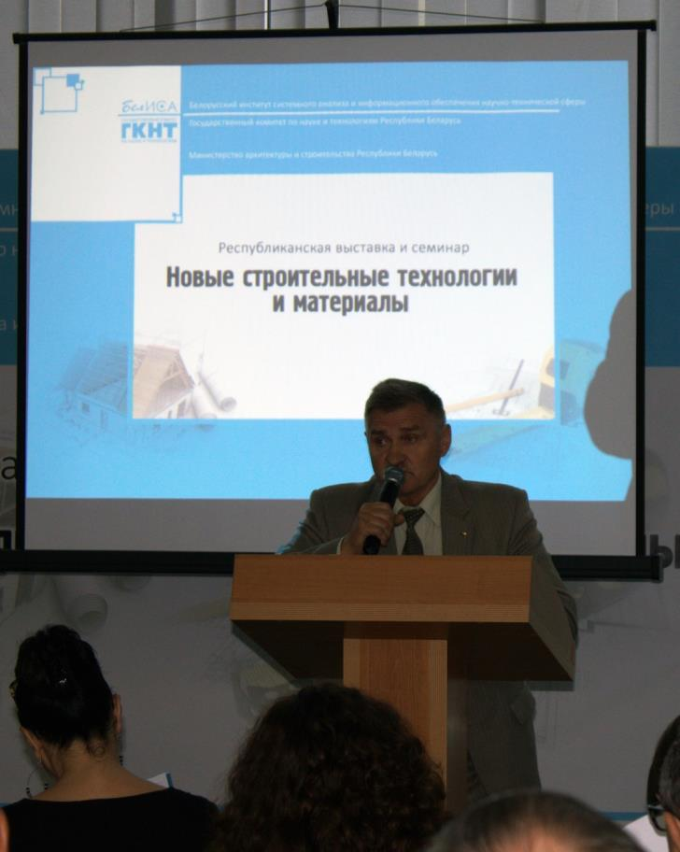
Профессор кафедры «Технология бетона и строительные материалы» БНТУ
Батяновский Э. И.
с докладом
«Основы технологий использования гранитных отсевов РУПП «Гранит» и высокопрочного бетона в строительном производстве»
12 сентября 2013 года Республиканский семинар и выставка «Новые строительные технологии и материалы»

Slide 6
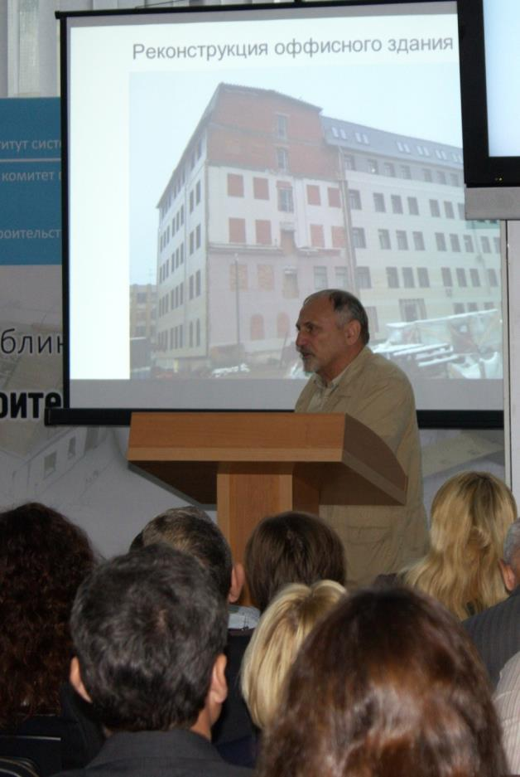
Первый заместитель директора
ГП «Институт жилища - НИПТИС им.Атаева С.С.»
Данилевский Л.Н.
с докладом
«Опыт проектирования и строительства энергоэфективных жилых домов в РБ»
12 сентября 2013 года Республиканский семинар и выставка «Новые строительные технологии и материалы»

Slide 7
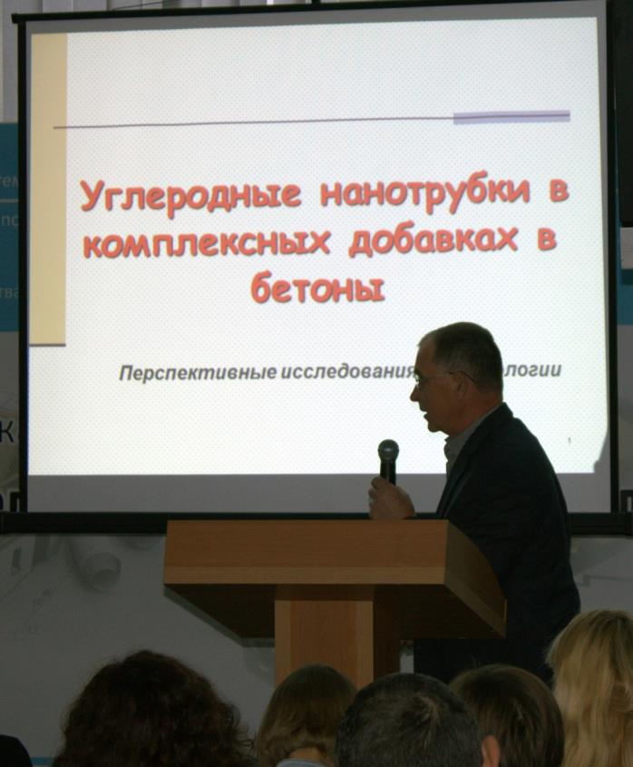
ЧП «Передовые исследования и технологии
Самцов П.П.
с докладом
«Применение наноматериалов в производстве бетона»
12 сентября 2013 года Республиканский семинар и выставка «Новые строительные технологии и материалы»

Slide 8
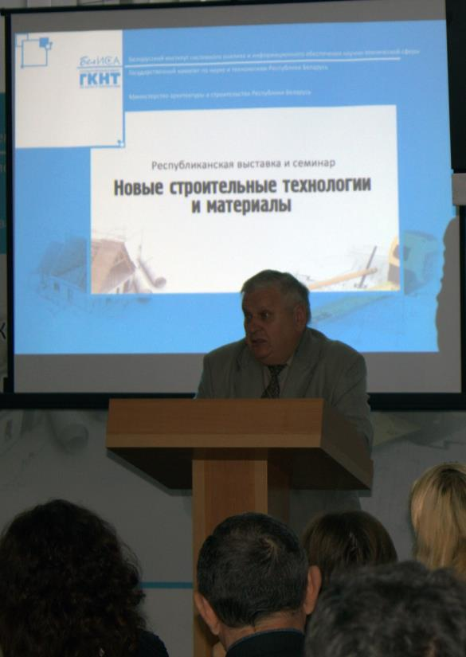
Профессор кафедры «Химическая технология вяжущих материалов» БГТУ
Кузьменков М.И.
с докладом
«Малоэнергоемкие гипсовые вяжущие из фосфогипса»
12 сентября 2013 года Республиканский семинар и выставка «Новые строительные технологии и материалы»

Slide 9
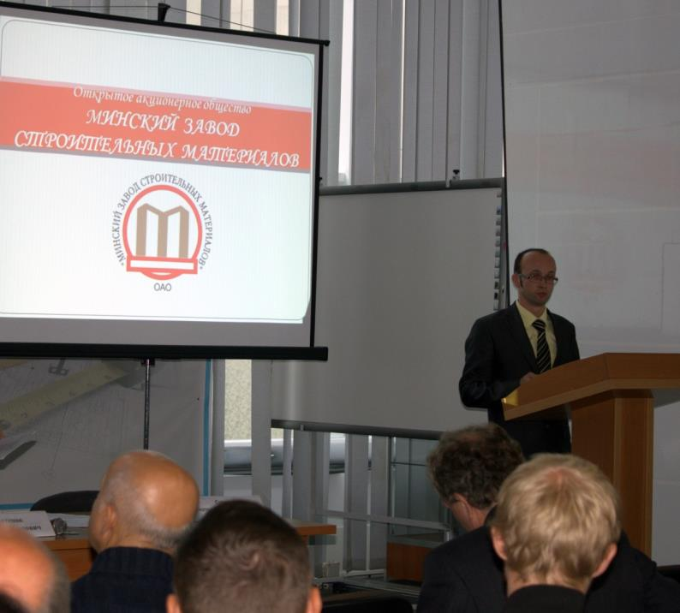
Главный технолог
ОАО «Минский завод строительных материалов»
Шидловский А.В.
с докладом
«Современные энергоэффективные стеновые керамические изделия»
12 сентября 2013 года Республиканский семинар и выставка «Новые строительные технологии и материалы»

Slide 10
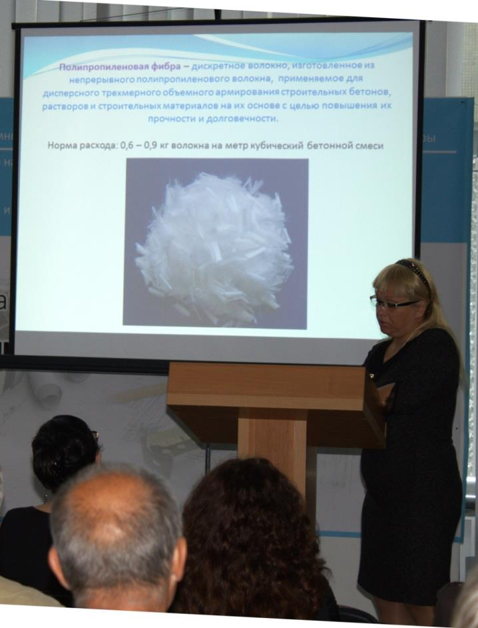
Зам.главного инженера
ОАО «ГИАП»
Мсхиладзе Е.А.
с докладом
«Полипропиленовая фибра для целей строительства»
12 сентября 2013 года Республиканский семинар и выставка «Новые строительные технологии и материалы»

Slide 11
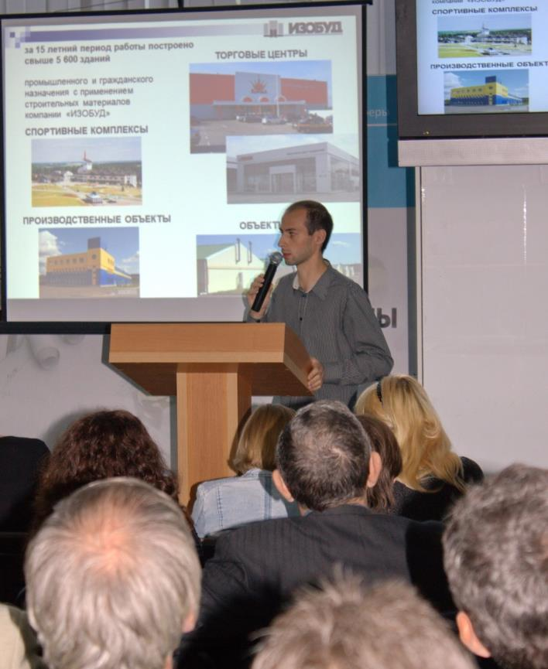

Специалист по маркетингу и продажам теплоизоляции ГК «ИЗОБУД»
Амельченко С.В.
с докладом
«Энергосберегающие решения в строительстве: плиты теплоизоляционные ISOPIR, ISOPUR»
12 сентября 2013 года Республиканский семинар и выставка «Новые строительные технологии и материалы»

Slide 12
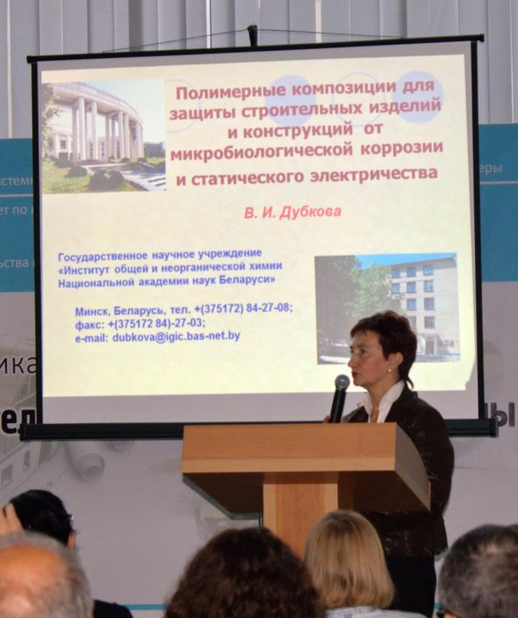
К.х.н., ведущий научный сотрудник ГНУ «Институт общей и неорганической химии НАН Беларуси»
Дубкова В.И.
с докладом
«Полимерные композиции для защиты строительных изделий и конструкций от микробиологической коррозии и статического электричества»
12 сентября 2013 года Республиканский семинар и выставка «Новые строительные технологии и материалы»

Slide 13
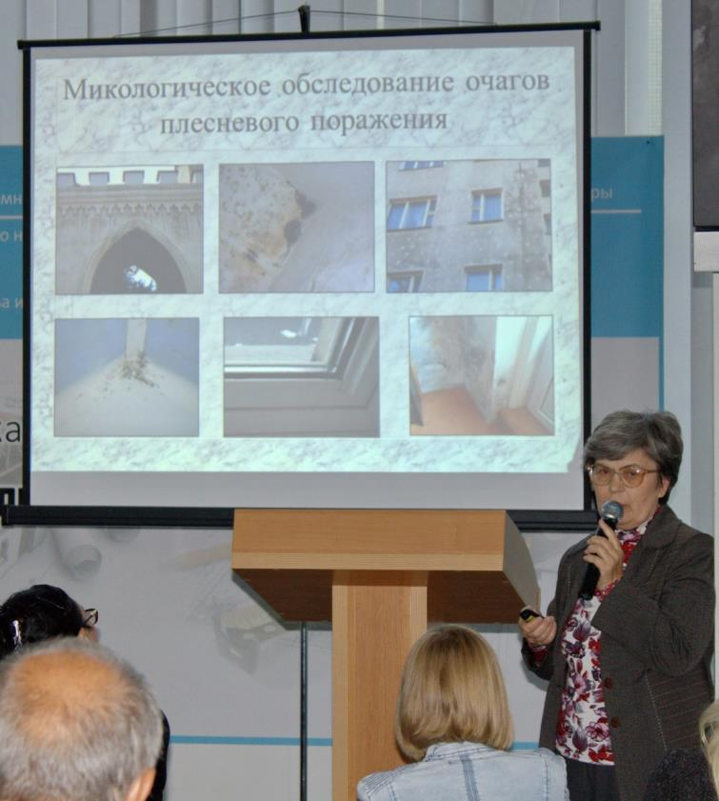
К.б.н., ведущий научный сотрудник ГНУ «Институт микробиологии НАН Беларуси»
Гончарова И.А.
с докладом
«Комплексный метод выявления очагов плесневого поражения строительных материалов и выбора эффективных способов их ликвидации»
12 сентября 2013 года Республиканский семинар и выставка «Новые строительные технологии и материалы»

Slide 14
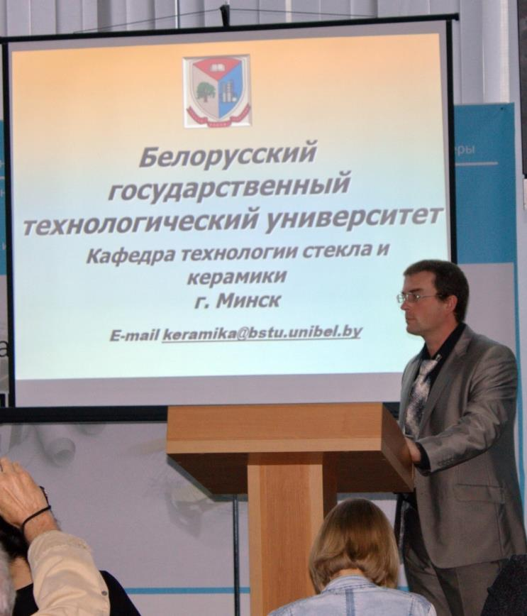
Доцент кафедры технологии стекла и керамики БГТУ
Павлюкевич Ю.Г.
с докладом
«Архитектурно-строительная керамика для реставрации исторических зданий и технология ее получения»
12 сентября 2013 года Республиканский семинар и выставка «Новые строительные технологии и материалы»

Slide 15
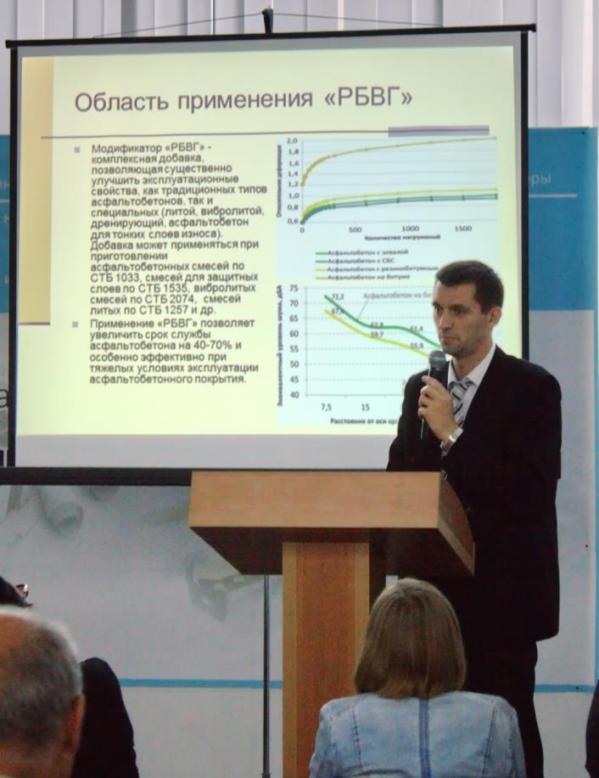
Заместитель начальника дорожного управления, начальник лаборатории асфальтобетона и дорожных технологий ГП «БелдорНИИ»
Игошкин Д.Г.
с докладом
«Применение резинобитумного гранулированного вяжущего при устройстве покрытий автомобильных дорог с высокой интенсивностью движения»
12 сентября 2013 года Республиканский семинар и выставка «Новые строительные технологии и материалы»

Slide 16
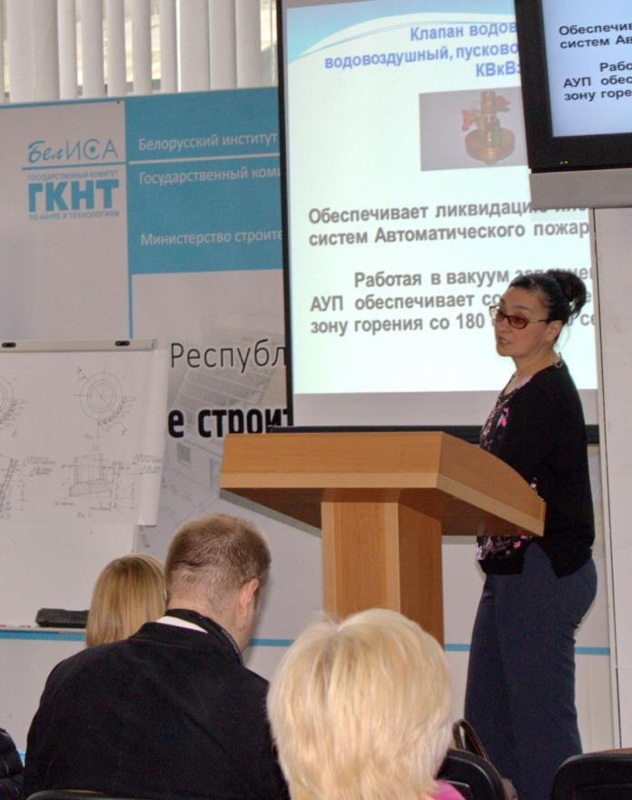
Индивидуальный предприниматель
Жилина А.Р.
с докладом
«Узлы управления установок автоматического пожаротушения многосекционные «Праймари»»
12 сентября 2013 года Республиканский семинар и выставка «Новые строительные технологии и материалы»

Slide 17
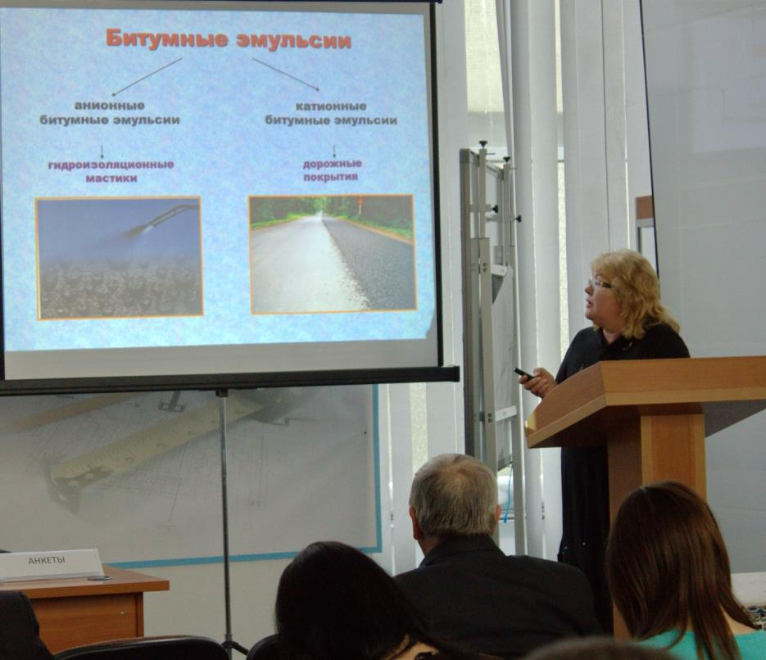
Зав. лаборатории поверхностно-активных веществ и физико-химических методов исследования,
к. х. н., доцент ГНУ «Институт общей и неорганической химии НАН Беларуси»
Опанасенко О.Н.
с докладом
«Эмульсионные битумно-полимерные материалы для гидроизоляции»
12 сентября 2013 года Республиканский семинар и выставка «Новые строительные технологии и материалы»

Slide 18
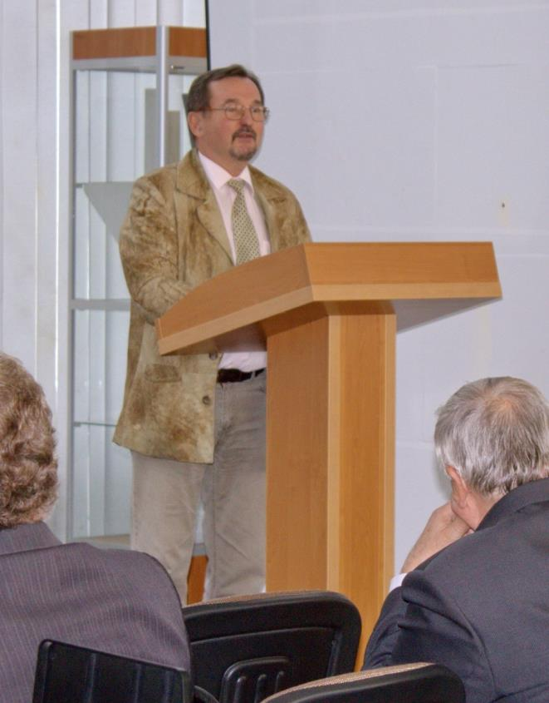
Заслуженный изобретатель РБ, главный технолог
ОДО «ОршаСтройбетон»
Константинов В.А.
с докладом
«Использование плит из сверхлегкого бетона для теплоизоляции ограждающих конструкций»
12 сентября 2013 года Республиканский семинар и выставка «Новые строительные технологии и материалы»

Slide 19
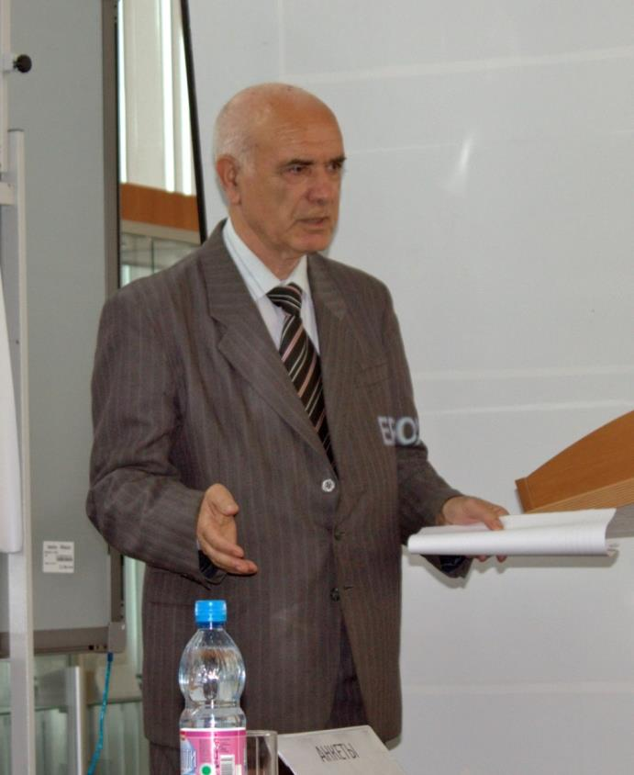
ГИП, инженер РУП «БелТЭИ»
Хасеневич Л.С.
с докладом
«Исправление кренов дымовых труб (сооружений)»
12 сентября 2013 года Республиканский семинар и выставка «Новые строительные технологии и материалы»

Slide 20
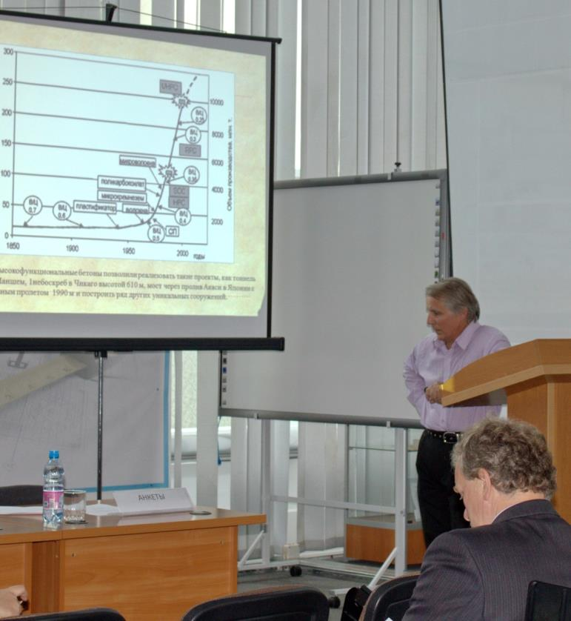
К.х.н., доцент, вед. научный сотрудник ГНУ «Институт общей и неорганической химии НАН Беларуси»
Самускевич В.В.
с докладом
«Проблемы применения химических добавок в строительстве и пути их решения»
12 сентября 2013 года Республиканский семинар и выставка «Новые строительные технологии и материалы»

Slide 21
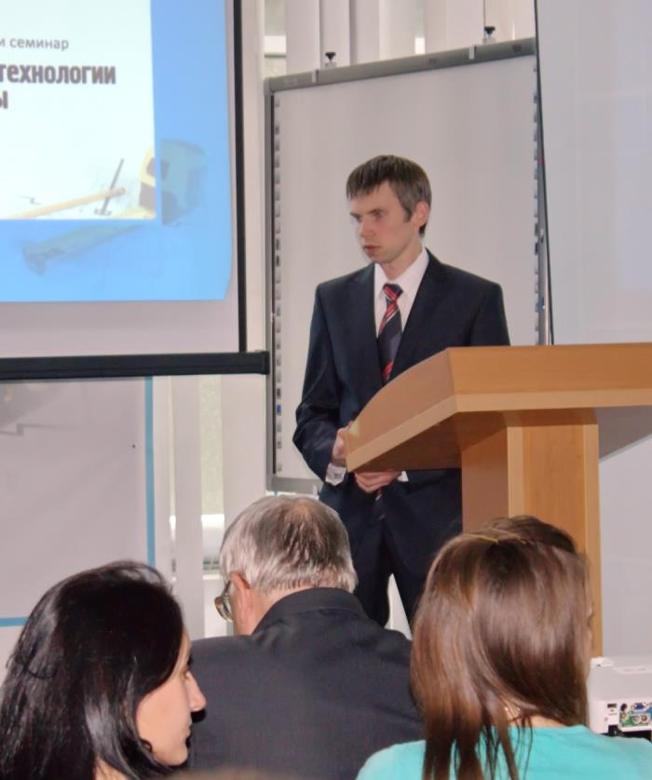
Научный сотрудник
ГНУ «Институт прикладной физики НАН Беларуси»
Мацулевич О.В.
с докладом
«Измеритель прочности материалов ИПМ-1Б»
12 сентября 2013 года Республиканский семинар и выставка «Новые строительные технологии и материалы»

Slide 22
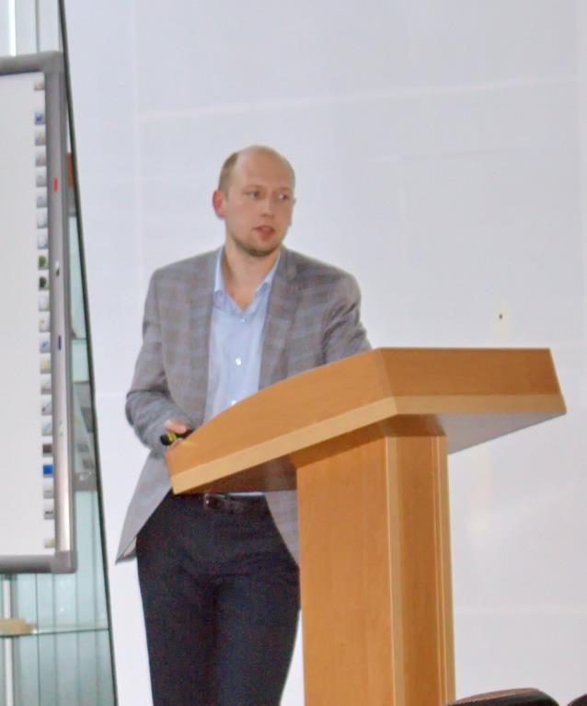
Вед. проектировщик
ООО «Внедренческое предприятие «Альтернатива»
Тумащик Е.П.
с докладом
«Современные технологии и оборудование для рекуперации тепла в промышленных системах вентиляции»
12 сентября 2013 года Республиканский семинар и выставка «Новые строительные технологии и материалы»

Slide 23
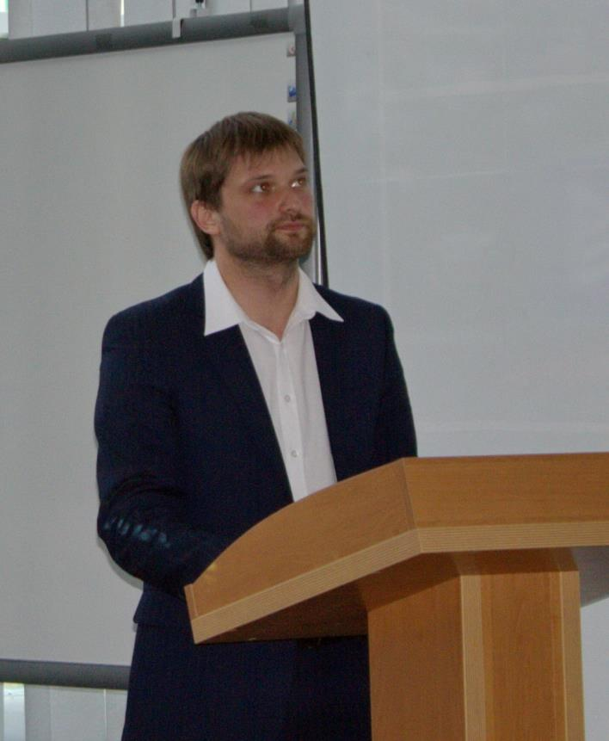
Вед. проектировщик
ООО «Внедренческое предприятие «Альтернатива»
Ливанский Д.Г.
с докладом
«Системы вентиляции с рекуперацией тепла жилых зданий – важный фактор сохранения здоровья человека»
12 сентября 2013 года Республиканский семинар и выставка «Новые строительные технологии и материалы»

Slide 24
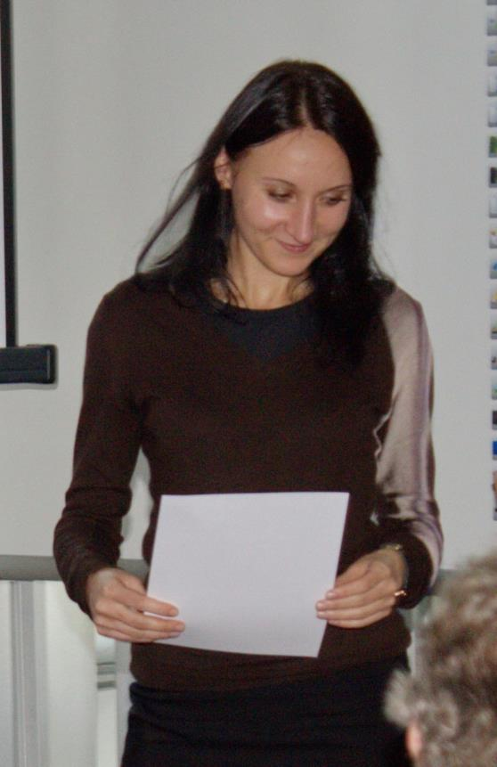
Аспирант кафедры технологии стекла и керамики БГТУ
Позняк А.И.
с докладом
«Особенности технологии получения плиток для внутренней облицовки стен сниженной материалоемкости»
12 сентября 2013 года Республиканский семинар и выставка «Новые строительные технологии и материалы»

Slide 25
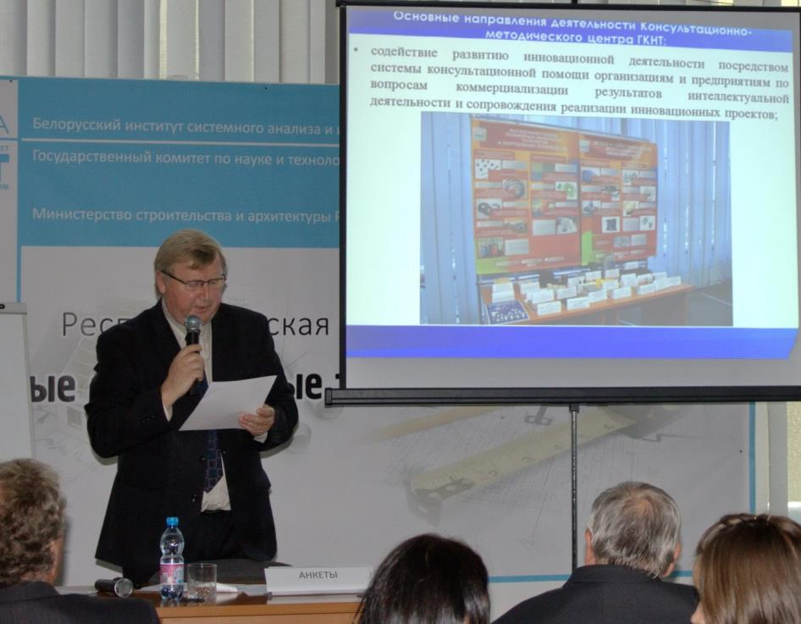
Выступление заведующего Консультационно-методическим центром ГКНТ Кратенка В.Е.
12 сентября 2013 года Республиканский семинар и выставка «Новые строительные технологии и материалы»

Slide 26
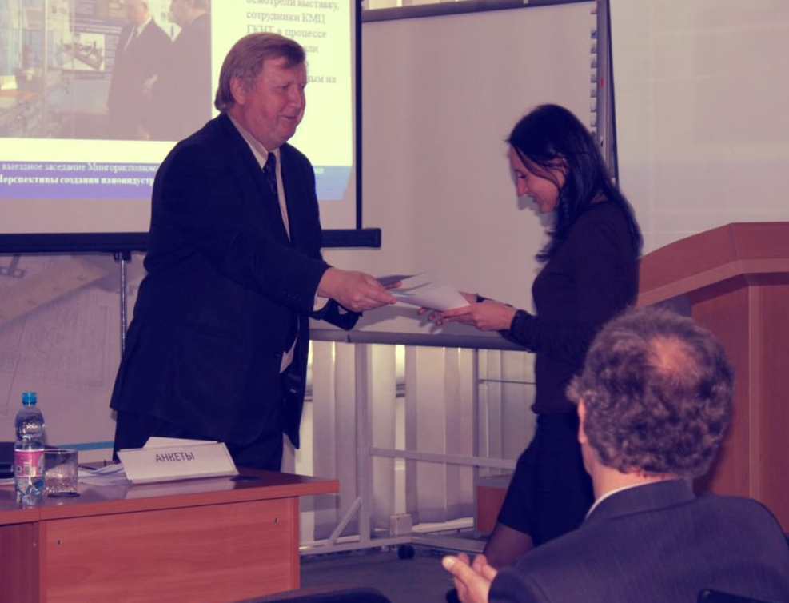

Итоги проведения семинара
9 организаций были награждены дипломами за инновационные разработки.
12 сентября 2013 года Республиканский семинар и выставка «Новые строительные технологии и материалы»

Slide 27

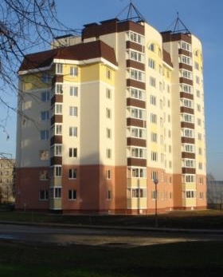
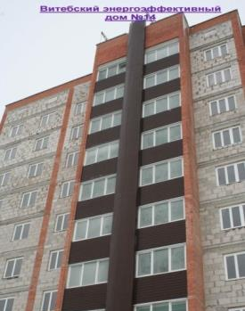
Диплом за лучшую инновационную разработку
Государственное предприятие «Институт жилища – НИПТИС им. Атаева С.С.»
«Технические решения по созданию централизованной системы вентиляции энергоэффективных жилых и административных зданий с элементами децентрализованного управления»
12 сентября 2013 года Республиканский семинар и выставка «Новые строительные технологии и материалы»

Slide 28

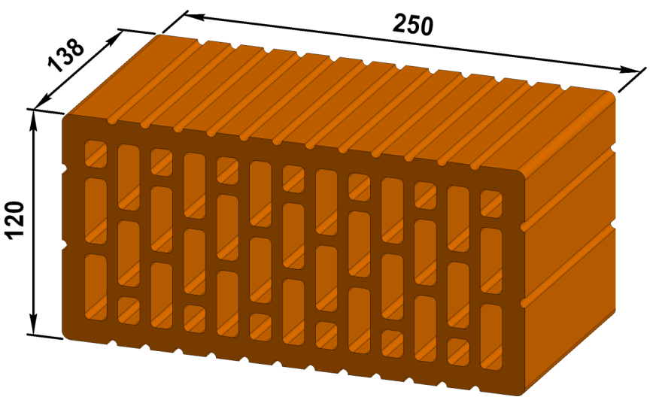
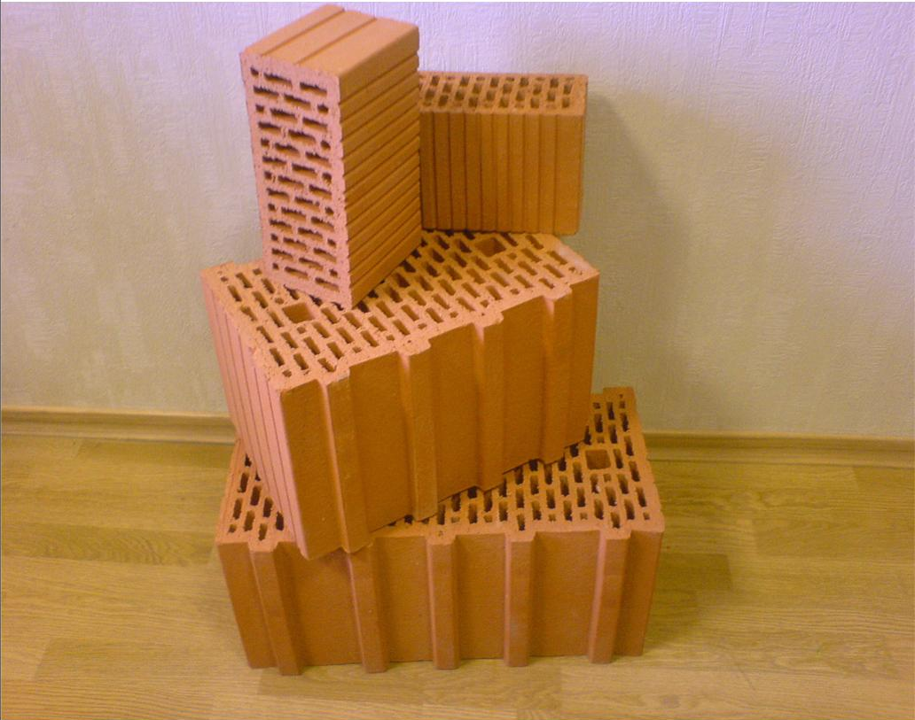
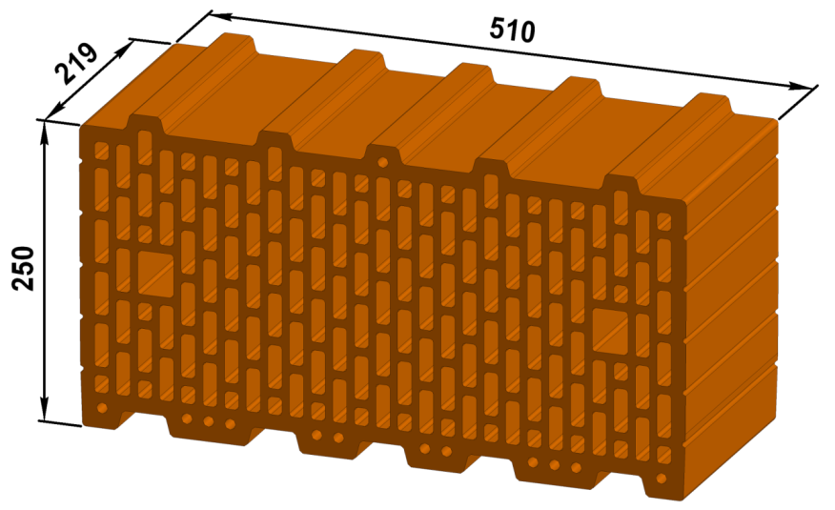
Диплом за лучшую инновационную разработку
ОАО «Минский завод строительных материалов»
«Блоки керамические поризованные пустотелые»
12 сентября 2013 года Республиканский семинар и выставка «Новые строительные технологии и материалы»

Slide 29

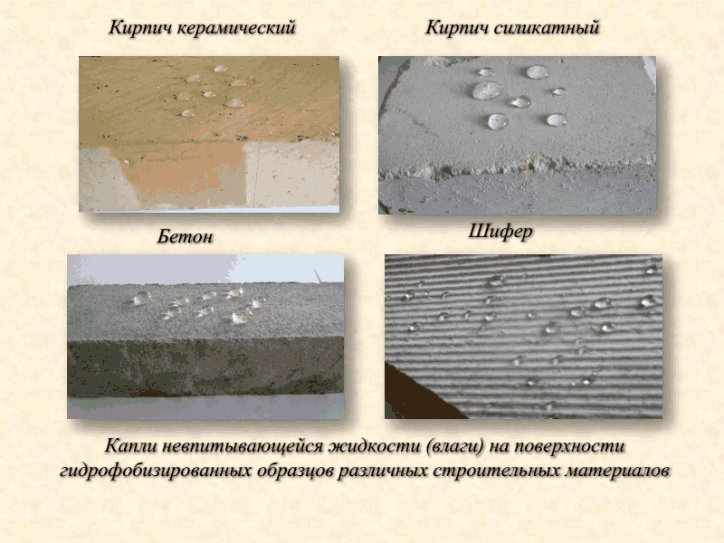
Диплом за лучшую инновационную разработку
УО «Белорусский государственный технологический университет»
«Гидрофобизирущий состав для защиты поверхности строительных материалов»
12 сентября 2013 года Республиканский семинар и выставка «Новые строительные технологии и материалы»

Slide 30

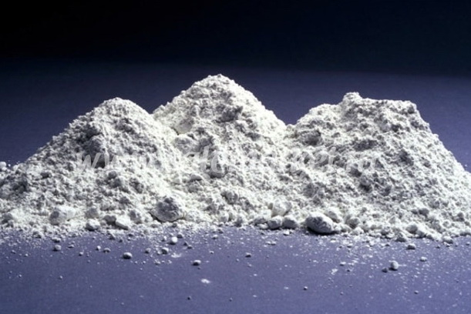
Диплом за лучшую инновационную разработку
УО «Белорусский государственный технологический университет»
«Гипсовые вяжущие из доломита: строительный гипс Г-8; полиминеральные гипсовые вяжущие марки Г-15»
12 сентября 2013 года Республиканский семинар и выставка «Новые строительные технологии и материалы»

Slide 31

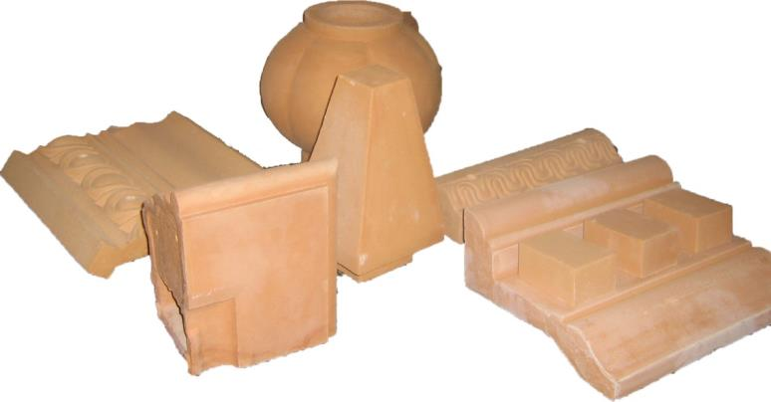
Диплом за лучшую инновационную разработку
УО «Белорусский государственный технологический университет»
«Архитектурно-строительная керамика для реставрации фасадов исторических зданий»
12 сентября 2013 года Республиканский семинар и выставка «Новые строительные технологии и материалы»

Slide 32

Диплом за лучшую инновационную разработку
УО «Полоцкий государственный университет»
«Устройство приточной вентиляции здания, совмещенной с его обогревом»
12 сентября 2013 года Республиканский семинар и выставка «Новые строительные технологии и материалы»

Slide 33

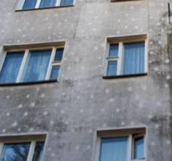
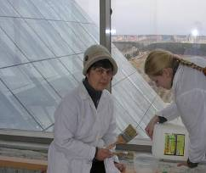
Диплом за лучшую инновационную разработку
ГНУ «Институт микробиологии НАН Беларуси»
«Комплексный метод выявления очагов плесневого поражения строительных материалов и выбора эффективных способов их ликвидации»
12 сентября 2013 года Республиканский семинар и выставка «Новые строительные технологии и материалы»

Slide 34

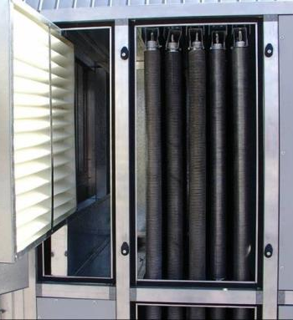
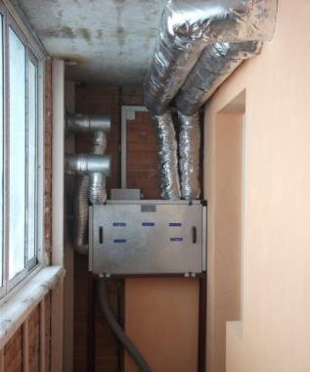
Диплом за лучшую инновационную разработку
ООО «Внедренческое предприятие Альтернатива»
«Новое энергосберегающее оборудование для систем вентиляции промышленных предприятий с большими выбросами тепла в технологических процессах»
12 сентября 2013 года Республиканский семинар и выставка «Новые строительные технологии и материалы»

Slide 35

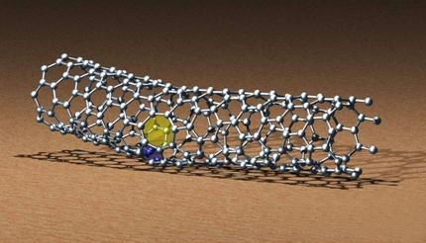
Диплом за лучшую инновационную разработку
Частное предприятие «Передовые исследования и технологии»
«Производство углерода наноструктурированного, углерода технического, углерода модифицированного и углеродных комплексных добавок в строительные материалы»
12 сентября 2013 года Республиканский семинар и выставка «Новые строительные технологии и материалы»

Slide 36

Диплом за лучшую инновационную разработку
НПООО «АЛКИД
«Современные защитные материалы на основе битумно-полимерных эмульсий для гражданского и дорожного строительства»
12 сентября 2013 года Республиканский семинар и выставка «Новые строительные технологии и материалы»

Slide 37

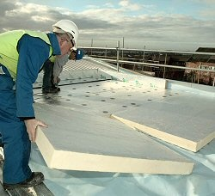
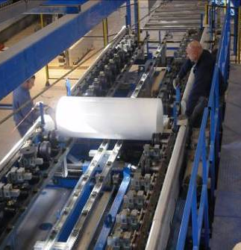
Диплом за лучшую инновационную разработку
ИП «Промметаллконструкция»
«Строительная теплоизоляция ИЗОБУД: Плиты теплоизоляционные из пенополиуретана и пенополиизоцианурата (ПИР)»
12 сентября 2013 года Республиканский семинар и выставка «Новые строительные технологии и материалы»

Slide 38
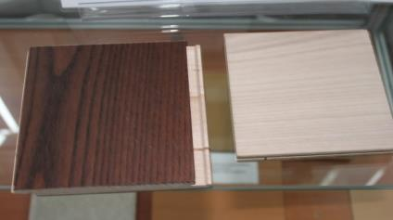
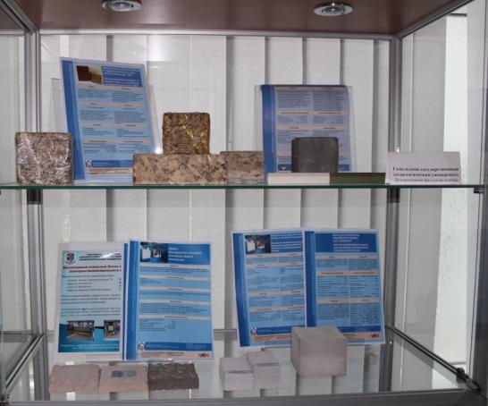
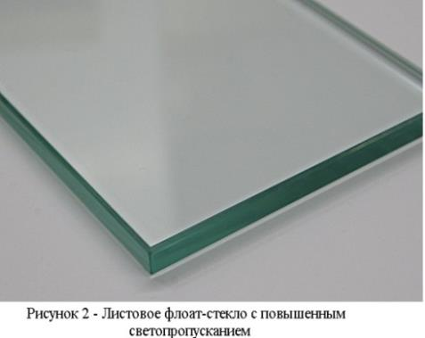
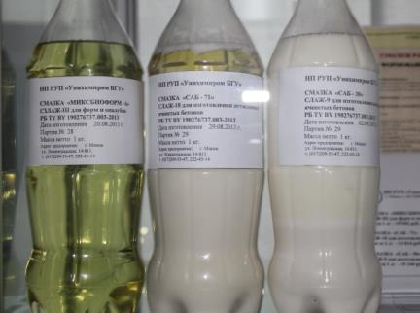
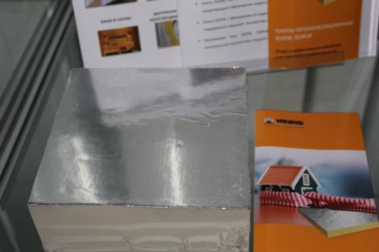
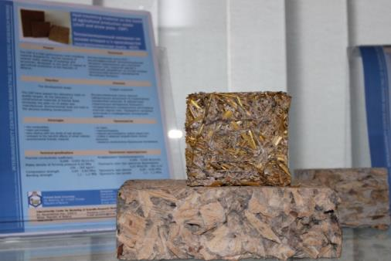
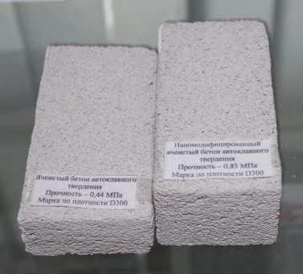
Инновационные разработки
12 сентября 2013 года Республиканский семинар и выставка «Новые строительные технологии и материалы»

Slide 39
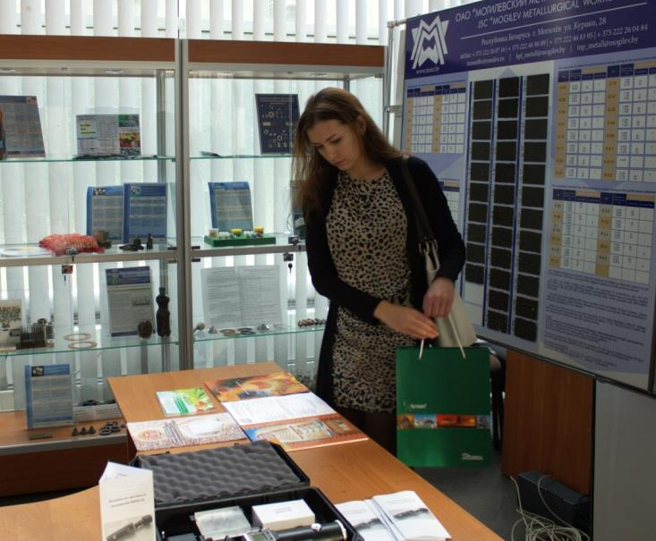
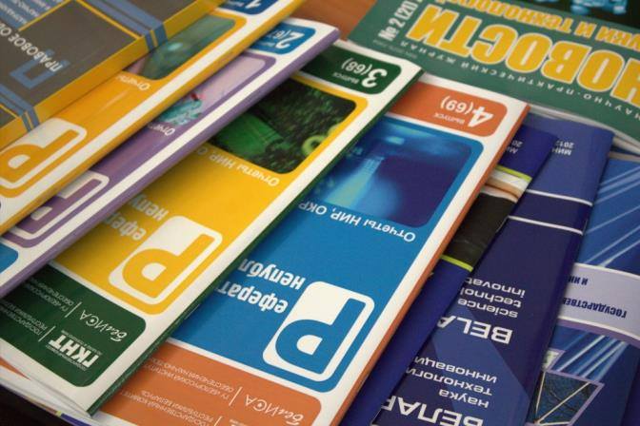
Итоги проведения семинара
В семинаре участвовали представители более 100 организаций и предприятий:
в т.ч. 5 органов государственного управления, 18 ‑ НИИ, 4 высших учебных заведения, 2 представителя средств массовой информации.
Всего в семинаре приняло участие около 200 руководителей, ученых и специалистов, т. ч. 18 докторов и кандидатов наук, 2 члена-корреспондента НАН Беларуси.
12 сентября 2013 года Республиканский семинар и выставка «Новые строительные технологии и материалы»

Slide 40
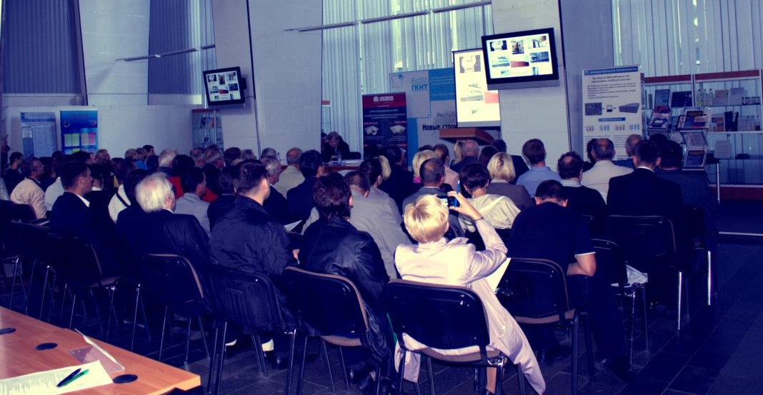

Итоги проведения семинара
На специализированной выставке было представлено более 50 инновационных разработок и технологий, имеющих возможность практической реализации и внедрения на внутреннем и внешнем рынках.
Всего на республиканском семинаре был заслушан 31 доклад.
12 сентября 2013 года Республиканский семинар и выставка «Новые строительные технологии и материалы»

Slide 41




Итоги проведения семинара
По материалам республиканского семинара и выставки издан каталог экспонатов выставки «Новые строительные технологии
и материалы».
12 сентября 2013 года Республиканский семинар и выставка «Новые строительные технологии и материалы»

Slide 42

12 сентября 2013 года Республиканский семинар и выставка «Новые строительные технологии и материалы»

